Slide 1

파이썬을 이용한 빅데이터 분석

Slide 2
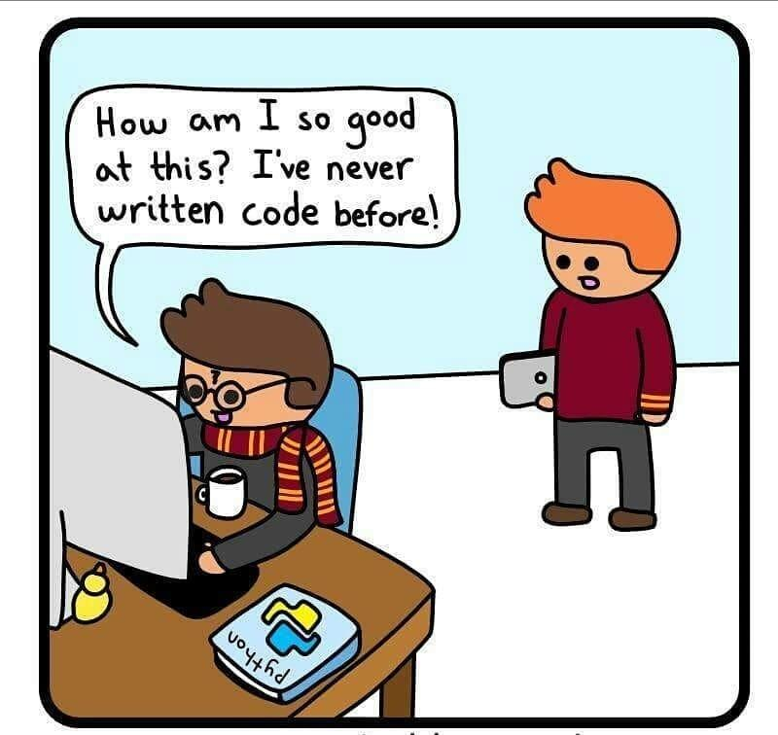
01
Introduction

Slide 3
Software
Introduction
Computer software
- 일반적으로 하드웨어 반대 의미로서 컴퓨터 시스템을 구성하는 컴퓨터 시스템,
프로그램, 데이터에 의해 처리된 모든 정보를 모두 표현하는 것을 의미한다.
- 컴퓨터 소프트웨어는 컴퓨터 프로그램, 라이브러리, 실행을 위한 데이터나 코드를
포함하여 온라인 문서나 디지털 미디어까지 포함한다.
Computer program
- 특정한 목적을 가지고 기능을 수행하기 위한 명령어의 집합으로 사용자의 입력에
반응하도록 구현된 일련의 명령어들로 구성

Slide 4
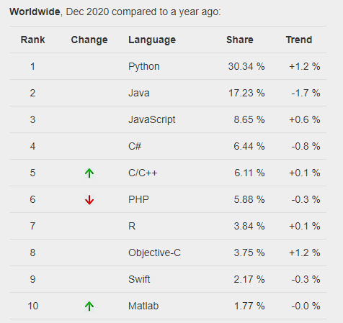

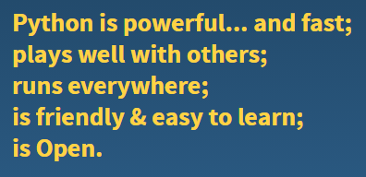
Python
Introduction
Python 은 1991년 암스테르담의 귀도 반 로섬 (Guido Van Rossum)이
개발한 고급 프로그래밍 언어로, 플랫폼에 독립적이며 인터프리터식,
객체지향적, 동적 타이핑 대화형 언어이다.
Python 이라는 이름은 귀도가 좋아하는 코미디
〈Monty Python's Flying Circus〉에서 따온 것이다.
출처 : Popularity of Programming Language Index

Slide 5

Why Python?
Introduction
Most Popular Programming Language
Powerful User Communities
Easy Language to Learn
High Productivity
Huge Libraries
Machine Learning
Open-Source Program
Glue Language
Easy to Read Codes

Slide 6
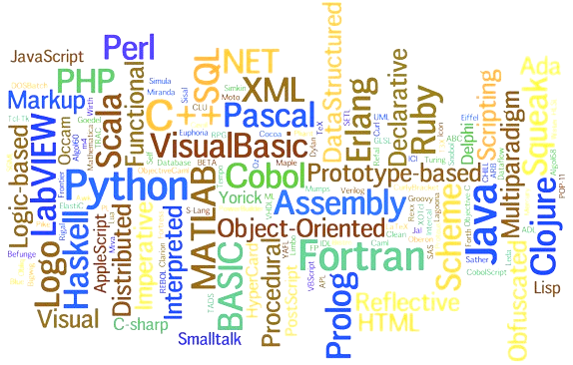
Programming Language types
Introduction
Text based or Graphic based
Low level or High level
Procedural oriented or Object oriented
Web (Server, Client) or non-Web
Compiler or Interpreter

Slide 7
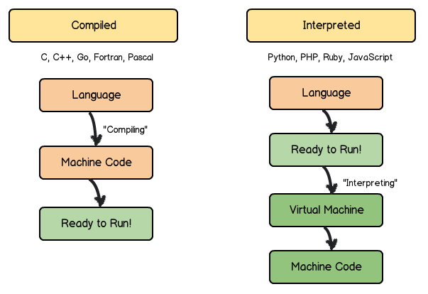
Compile vs Interpreter
Introduction

Slide 8
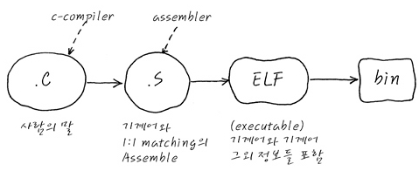
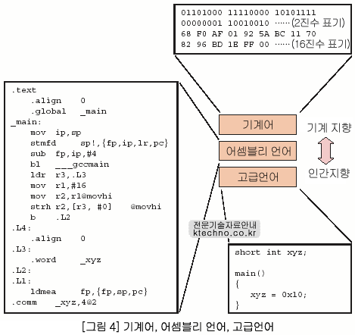
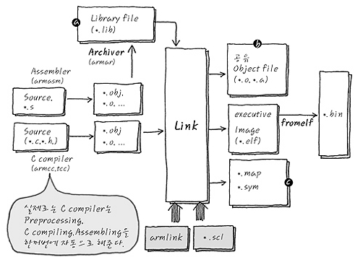
Compile
Introduction

Slide 9
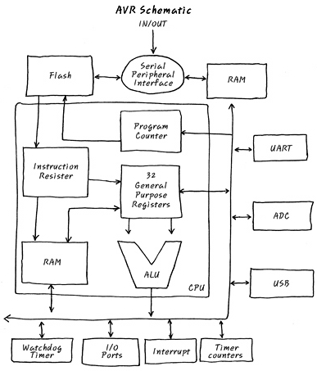
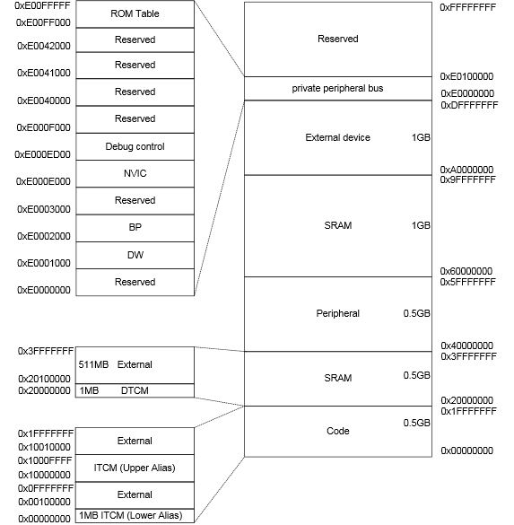
Hardware - Memory
Introduction

Slide 10
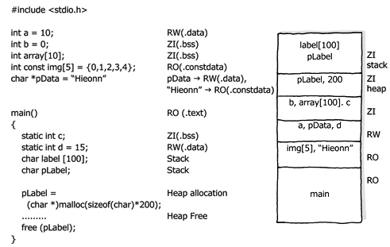
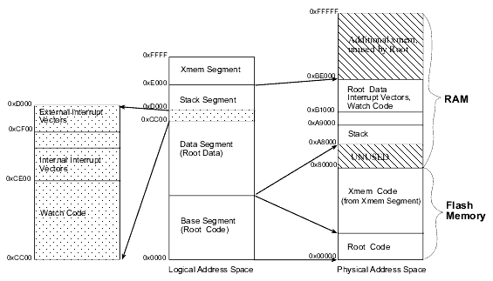
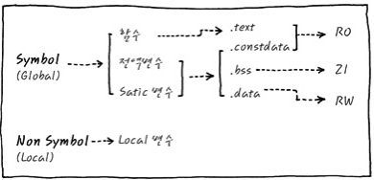
Memory Mapping
Introduction

Slide 11
Data Types
Introduction
Data type | Storage size | Range
Byte | 1 byte | 0 to 255
Boolean | 2 bytes | True or False
Integer | 2 bytes | -32,768 to 32,767
Long (long integer) | 4 bytes | -2,147,483,648 to 2,147,483,647
Single (single-precision floating-point) | 4 bytes | -3.402823E38 to -1.401298E-45 for negative values; 1.401298E-45 to 3.402823E38 for positive values
Double (double-precision floating-point) | 8 bytes | -1.79769313486231E308 to -4.94065645841247E-324 for negative values; 4.94065645841247E-324 to 1.79769313486232E308 for positive values
Currency (scaled integer) | 8 bytes | -922,337,203,685,477.5808 to 922,337,203,685,477.5807
Date | 8 bytes | January 1, 100 to December 31, 9999
Object | 4 bytes | Any Object reference
String (variable-length) | 10 bytes + string length | 0 to approximately 2 billion
String (fixed-length) | Length of string | 1 to approximately 65,400
Variant (with numbers) | 16 bytes | Any numeric value up to the range of a Double
Variant (with characters) | 22 bytes + string length | Same range as for variable-length String

Slide 12
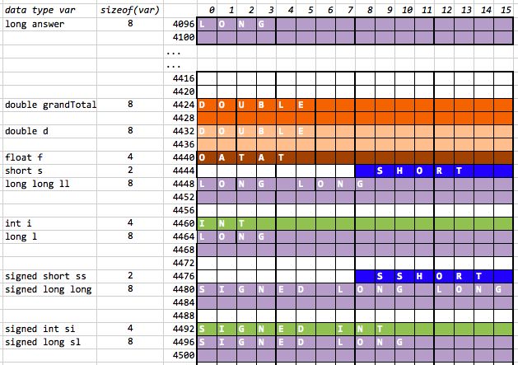
Memory Allocation
Introduction

Slide 13
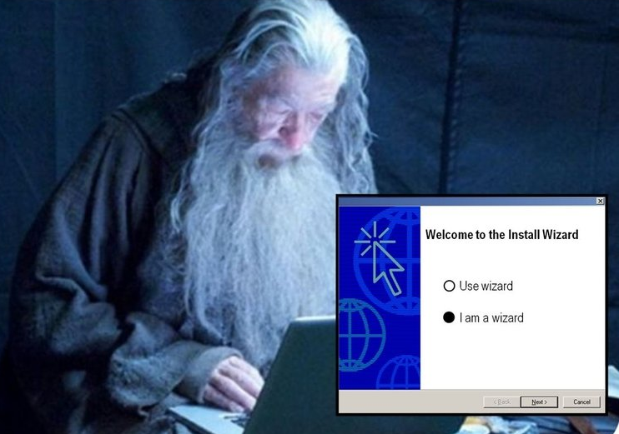
02
installation

Slide 14
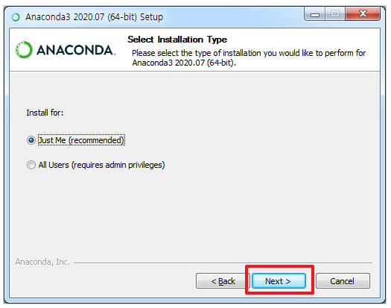
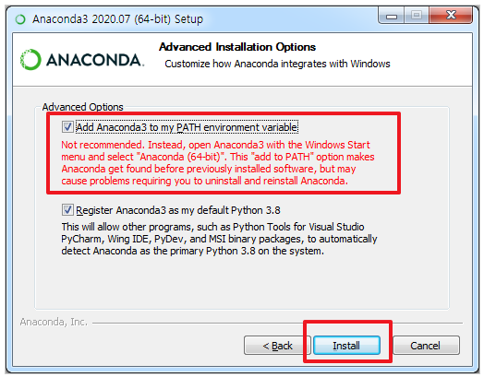
Install anaconda
installation
ANACONDA
- Python package platform for Data Science
- Download : https://www.anaconda.com/products/individual
- Machine learning package operates on only 64-bits version
체크하지 마세요!

Slide 15
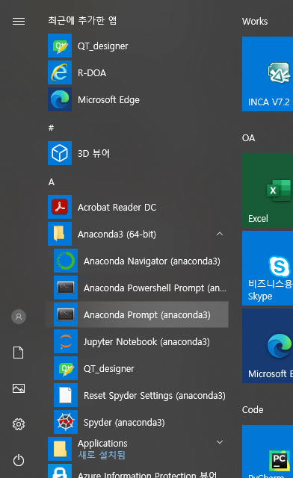
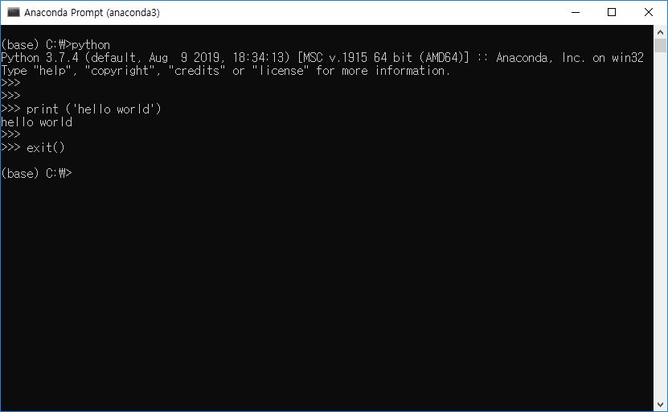
Install anaconda
installation
`

Slide 16
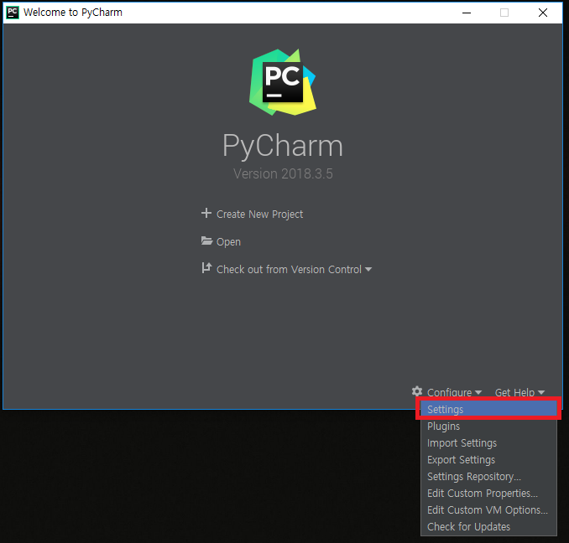
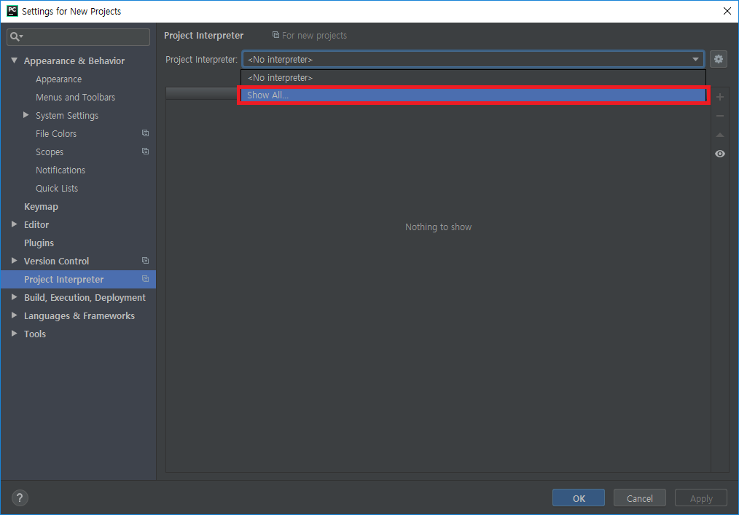
Install PyCharm
installation
PyCharm
- IDE (Integrated Development Environment) for Python
- Download : https://www.jetbrains.com/ko-kr/pycharm/download/#section=windows
- Choose Community version

Slide 17
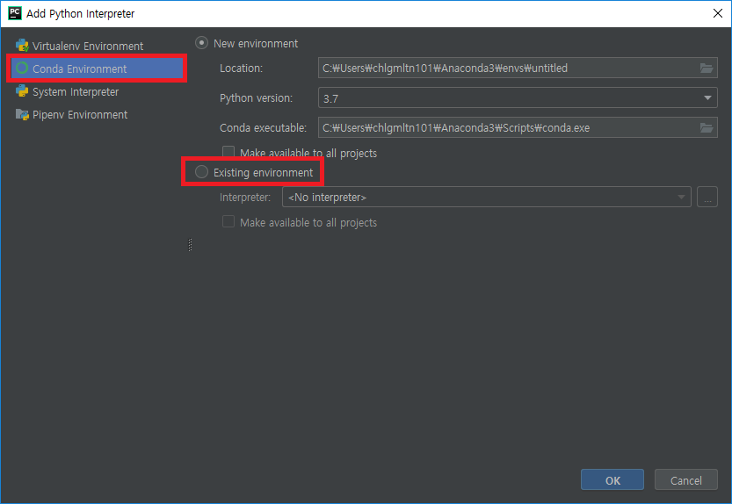
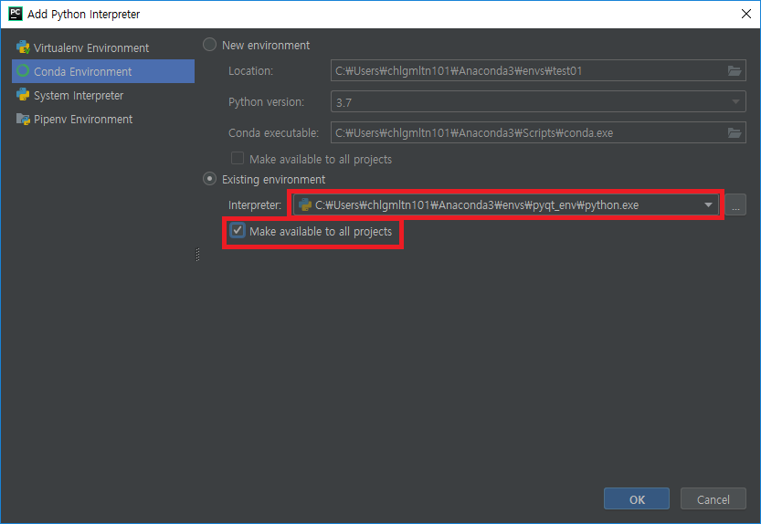
Install PyCharm
installation
- Interpreter path : C:\Users\user\AppData\Local\Continuum\anaconda3\python.exe

Slide 18
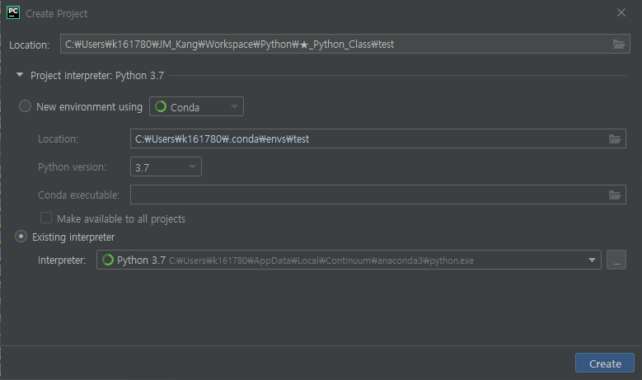
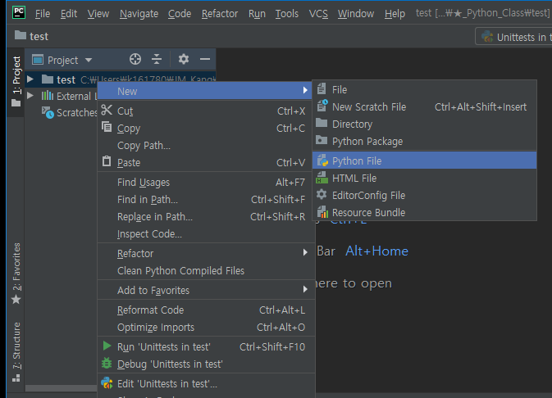
Hello world (1/2)
installation
1. Create New Project or File >> New Project
2. New >> Python File
Folder name = project name
Make new Python file
Choose interpreter

Slide 19
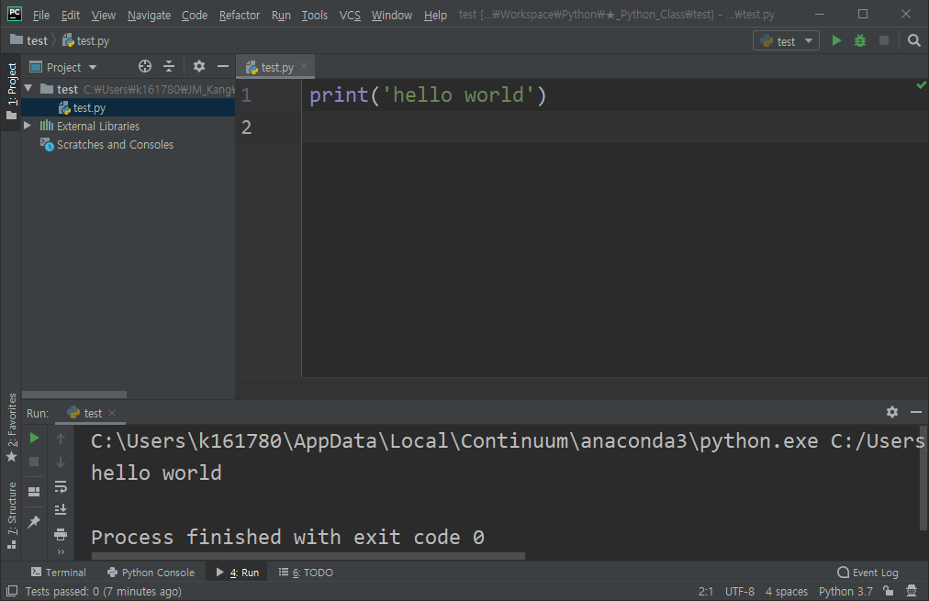
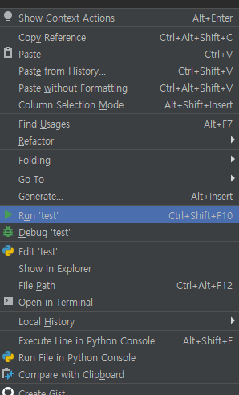
Hello world (2/2)
installation
Run button
Project window
Code Editor
Runtime console

Slide 20
Tutorial
installation
Python3 official tutorial
- https://docs.python.org/3/tutorial/index.html
점프 투 파이썬
- https://wikidocs.net/book/1
핵심만 간단히, Hello World! 파이썬 3
- https://wikidocs.net/book/1657
Python 3 online interpreter
- https://rextester.com/l/python3_online_compiler

Slide 21
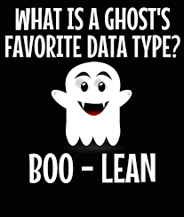
03
data types

Slide 22
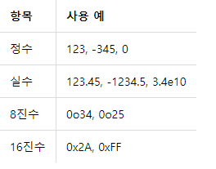
Numbers
Data Types
>>> a = 7
>>> b = 7
>>> a + b
11
>>> a * b
28
>>> a ** b # 거듭제곱
2401
>>> a / b
1.75
>>> a // b # 나눗셈 후 몫
1
>>> a % b #나눗셈 후 나머지
3

Slide 23
String
Data Types
>>> a = "Life is too short, You need Python“
>>> a[3] #문자열 인덱싱
‘e’
>>> a[-1]
‘n’
>>> b = a[0] + a[1] + a[2] + a[3] #문자열 연산
>>> b
'Life’
>>> a[12:17] #문자열 범위
‘short’
>>> c = a[:17]
>>> c
'Life is too short’
>>> len(c) #문자열 길이
17
>>> c.count(‘i’) #문자열 내 특정 문자 개수
2
>>> c.find(‘s’) #문자열 내 특정 문자 위치
6
>>> d = c.replace(‘short’,’long’) #문자열 바꾸기
>>> d
'Life is too long’
>>> d.split('is’) #문자열 분리
[‘Life ‘, ‘ too long’]
>>> d.split(‘is’)[0] #문자열 분리 후 선택
'Life‘

Slide 24
LIST
Data Types
리스트명 = [요소1, 요소2, 요소3, ...]
>>> a = []
>>> b = [1, 2, 3]
>>> c = ['Life', 'is', 'too', 'short’]
>>> d = [1, 2, 'Life', 'is’]
>>> e = [1, 2, ['Life', 'is’]]
>>> len(e) #리스트 요소 개수
3
>>> e[0] #리스트 요소 읽기
1
>>> e[2]
['Life', 'is’]
>>> e[2][1]
‘is’
>>> e[0:2] #리스트 범위 읽기
[1, 2]
>>> f = e[0:2] + b #리스트 병합
>>> f
[1, 2, 1, 2, 3]
>>> f
[1, 2, 1, 2, 3]
>>> f[2] = 5 #리스트 요소 수정
[1, 2, 5, 2, 3]
>>> del f[3] #리스트 요소 제거
[1, 2, 5, 3]
>>> f.append(4) #리스트 요소 추가
>>> f
[1, 2, 5, 3, 4]
>>> f.reverse() #리스트 뒤집기
>>> f
[4, 3, 5, 2, 1]
>>> print(f.sort()) #리스트 정렬
[1, 2, 3, 4, 5]
>>> f.index(4) #리스트 내 요소 검색
3

Slide 25
TUPLE
Data Types
튜플명 = (요소1, 요소2, 요소3, ...)
>>> a = ()
>>> b = (1, 2, 3)
>>> c = ('Life', 'is', 'too', 'short’)
>>> d = (1, 2, 'Life', ‘is’)
>>> e = (1, 2, ('Life', ‘is’))
>>> len(e) #튜플 요소 개수
3
>>> e[0] #튜플 인덱싱
1
>>> e[1:] #튜플 범위 출력
(2, ('Life', ‘is’))
>>> f = e[0:2] + b #튜플 연산
>>> f
(1, 2, 1, 2, 3)
List와 tuple의 차이
리스트는 [ ]으로 둘러싸지만 튜플은 ( )으로 둘러싼다.
리스트는 그 값의 생성, 삭제, 수정이 가능하지만
튜플은 그 값을 바꿀 수 없다.
프로그램 실행하는 동안 변하지 않는 상수 값 저장 용도

Slide 26
Dictionary
Data Types
딕셔너리명 = {Key1:Value1, Key2:Value2, Key3:Value3, ...}
>>> dic = {'name‘:’JM', 'phone':’0109993323', 'birth': '1118’}
>>> len(dic) #딕셔너리 요소 개수
3
>>> dic.keys() #딕셔너리 키
dict_keys(['name', 'phone', 'birth’])
>>> dic[‘name’] #딕셔너리 키에 해당하는 값
‘JM’
>>> del dic[‘birth’] #딕셔너리 요소 삭제
>>> dic
{'name‘:’JM', 'phone':’0109993323’}
>>> dic[‘addr’] = ’RTK’ #딕셔너리 요소 추가
>>> dic
{'name‘:’JM', 'phone':’0109993323’, ‘addr’ : ‘RTK’}

Slide 27
Typecasting
Data Types
>>> a = ‘25’
>>> b = int(a) # 문자열 숫자를 정수형으로 변환
>>> print(b)
25
>>> b = float(a) # 문자열 숫자를 실수형으로 변환
25.0
>>> a = 7.5
>>> b = int(a) # 정수형으로 변환
7
>>> float(b) # 실수형으로 변환
7.0
>>> str(a) # 문자열로 변환
‘7.5’
>>> hex(17) # 16진수로 변환
‘0x11’
>>> oct(17) # 8진수로 변환
‘0o21’
>>> bin(17) # 2진수로 변환
‘0b10001’
>>> L = [1, 2, 3]
>>> tuple(L) # 튜플형으로 변환
(1, 2, 3)
>>> T = (‘a’, ‘b’, ‘c’)
>>> list(T) # 리스트형으로 변환
[‘a’, ‘b’, ‘c’]

Slide 28
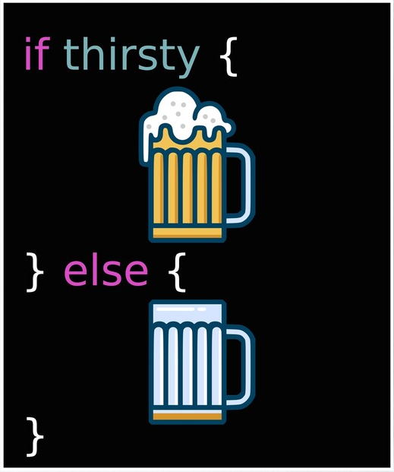
04
STATEMENTS

Slide 29
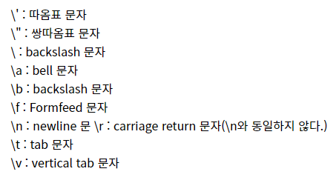
Input and Print
statements
money = input ('금액 = ‘)
print(type(money))
print('현재 잔액은', money, '원 입니다.')
print('잔액은 \n', money)
print('총 자산 =', int(money) + 10000)
print('현금', money, sep=':')
print('보유액 =', end=' ')
print(money)
---------------------
금액 = 10000
<class 'str'>
현재 잔액은 10000 원 입니다.
잔액은
10000
총 자산 = 20000
현금 : 10000
보유액 = 10000
입력변수 = input (“메시지 텍스트”)
print (“메시지 텍스트”, 출력 변수, 옵션*)
[Print 옵션* ]
sep =‘ ‘ : 출력 대상들 사이의 구분자 (default : 공백)
end =‘ ‘ : 출력 완료 후 마지막 문자 (default : 줄바꿈)
[특수문자]

Slide 30
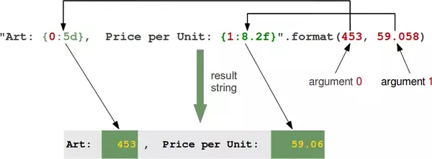
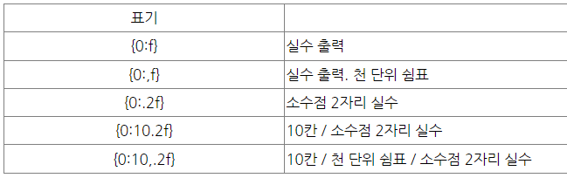
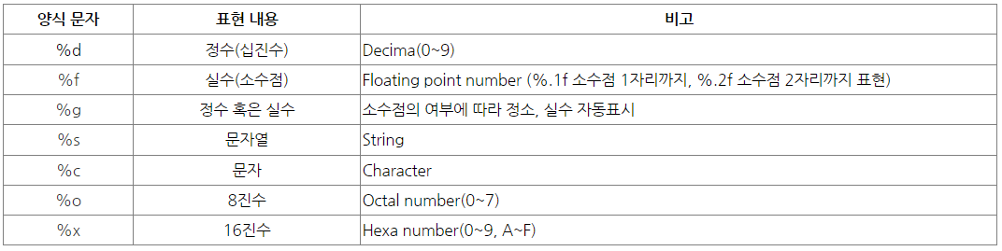
Print format
statements

Slide 31
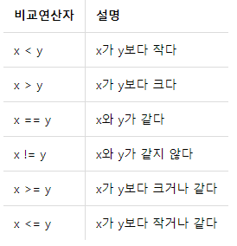
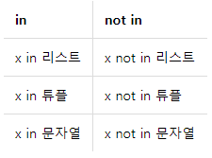
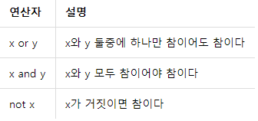
IF
statements
if 조건문A:
조건A 만족시 수행 1
조건A 만족시 수행 2
...
elif 조건문B :
조건B 만족시 수행1
조건B 만족시 수행2
...
else :
어느 조건도 불만족시 수행
어느 조건도 불만족시 수행
…
money = 2000
pocket = ['card', 'phone'] if money >= 3000 or 'card' in pocket:
print("택시를 타고 가라")
else:
print("걸어가라")
---------------------
택시를 타고 가라

Slide 32
while
statements
while 조건문:
조건 만족시 수행1
조건 만족시 수행2
...
# 무한루프
while True:
수행할 문장a
수행할 문장b
if 탈출 조건 : break
...
money = 1000
price = 200
ticket = 0
while money > price :
money = money - price
ticket += 1
print('buy first =', ticket)
-----------------------------
buy first = 4
money = 1000
price = 200
ticket = 0
while True :
money = money - price
ticket += 1
if money < price : break
print('buy second =', ticket)
-----------------------------
buy second = 5

Slide 33
for
statements
for 변수 in 리스트(또는 튜플, 문자열):
수행할 문장a
수행할 문장b
...
for 변수 in range(a, b):
수행할 문장1
수행할 문장2
...
for 변수 in range(a, b):
수행할 문장K
수행할 문장Q
if 탈출 조건 : break
...
test_list = ['one', 'two', 'three']
for data in test_list:
print(data) .
-------------------
one
two
three
add = 0
for i in range(1, 11):
add = add + i
print('sum =‘, add)
--------------------
sum = 55

Slide 34
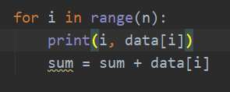
EXERCISE
statements
Q. data List 의 값의 평균과 표준 편차를 구하시오.
단, data 개수가 2개 미만의 경우 ‘not enough’ 메세지 출력 후 종료
샘플 data = [13, 12, 24, 19, 6, 8, 9, 7, 10, 12]
data = [13, 12, 24, 19, 6, 8, 9, 7, 10, 12]
n = len(data)
if n > 1 :
sum = 0
for value in data :
sum = sum + value
average = sum / n
print('average =', average)
sum_devi = 0
for value in data:
sum_devi = sum_devi + (value - average)**2
var = sum_devi / n
std_devi = var**0.5
print('standard deviation = ', std_devi)
else :
print('not enough')

Slide 35
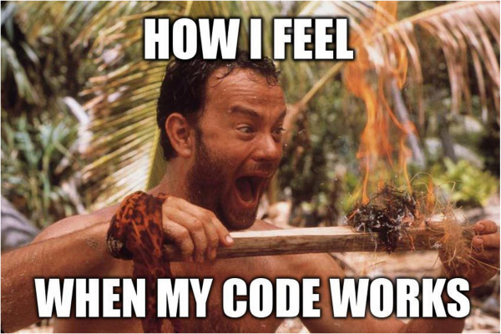
05
function & module

Slide 36
Function structure
Function and module
def calc_test (a, b, operator = '+’):
result = 0
if operator == '+' : result = a + b
elif operator == '-' : result = a - b
elif operator == '*' : result = a * b
elif operator == '/' : result = a / b
else : print('ERROR')
return result
print(calc_test(3, 4))
print(calc_test(3, 4, '*'))
-------------------
7
12
def 함수명 (매개변수, … ):
수행할 문장1
…
return 결과값
def 함수명 ( …. , 매개변수 = 기본값):
수행할 문장a
…
return 결과값
def 함수명 (*매개변수):
수행할 문장i
…
return 결과값A, 결과값B
def return_test(a, b):
plus = a + b
minus = a - b
return plus, minus
print(return_test(5, 4))
-------------------
(9, 1)

Slide 37
IMPORT MODULE
Class Function and module
# my_function.py
def test_function (매개변수, … ):
수행할 문장1
…
return 결과값
Module : 함수 또는 클래스를 모아 놓은 파일
Package : 목적에 맞게 모듈 들을 모아서 디렉토리로 관리하는 단위
import 를 이용하여 다른 모듈의 함수나 클래스를 불러와서 사용 가능
호출 가능한 모듈의 위치 경로
- 호출하는 py 파일과 같은 디렉토리
- Python library 디렉토리 (패키지 설치 위치)
# my_application.py
import my_function as my
def test_app ():
수행할 문장
my.test_function(인수, …)
…
return 결과값
모듈 불러오는 방법
type 1 : import module_name
type 2 : import module_name as nick_name
type 3 : from modele_name import function_name
불러온 모듈 사용하는 방법
type 1 : module_name.function_name()
type 2 : nick_name. function_name()
type 3 : function_name()

Slide 38
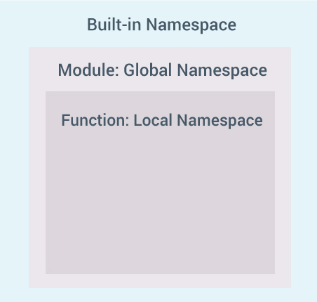
namespace
Function and module
Namespace : 특정한 객체(Object)를 이름(Name)에 따라 구분할 수 있는 범위
파이썬의 모든것은 객체로 구성되며 이들 각각은 특정 이름과의 매핑 관계를
갖게 되는데 이 매핑을 포함하고 있는 공간을 네임스페이스라고 한다.
함수명, 변수명의 접근 가능 범위를 의미
Built-in Namespace : 기본 내장 함수 및 기본 예외들의 이름들이 소속
Global Namespace : 모듈별로 존재하며, 모듈 전체에서 통용될 수 있는 이름
Local Namespace : 함수 및 메서드 별로 존재하며, 함수 내의 지역 변수
>>>dir(__builtin__) # Built-in Namespace 조회
>>>print(globals()) # Global Namespace 조회
>>>print(locals()) # Local Namespace 조회

Slide 39
function test code
Function and module
# Test.py
Import sub_module
def 함수명 (매개변수, … ):
수행할 문장1
…
return 결과값
if __name__ == '__main__':
함수명()
__name__ 변수는 내부적으로 사용되는 특별한 변수 이름
python Test.py와 같이 직접 py 파일을 실행하는 경우,
__name___ 변수에 __main__ 이라는 값이 할당
import 를 통해서 모듈을 불러와서 사용하는 경우,
__name__ 변수에 불러온 모듈 이름이 저장
if __name__ == ‘__main__’와 같이 조건문을 사용하여
터미널 등에서 직접 호출되어 사용될 때는 그 자체로 기능을 수행하고,
동시에 다른 모듈에서 호출시에는 필요한 함수, 변수만 제공 가능

Slide 40
EXERCISE
Function and module
Q1. 데이터 평균, 표준 편차를 구하는 function이 구현하고 모듈로 만드시오.
Q2. Q1에서 만든 모듈을 불러와서 data의 5 sample 이동 평균을 구하시오.
샘플 data = [13, 12, 10, 11, 6, 8, 9, 7, 10, 12, 14, 16, 14, 15, 17, 20, 23, 22, 24, 27]
# ch05_exercise_module.py
def average(data):
n = len(data)
sum = 0
for value in data :
sum = sum + value
return sum / n
def std_dev(data):
n = len(data)
avr = average(data)
sum_devi = 0
for value in data:
sum_devi = sum_devi + (value - avr)**2
var = sum_devi / n
return var**0.5
# ch05_exercise_application.py
import ch05_exercise_module as my
data = [13, 12, 10, 11, 6, 8, 9, 7, 10, 12, 14, 16, 14, 15, 17, 20, 23, 22, 24, 27]
print(‘평균 =‘, my.average(data))
print(‘표준편차 =‘, my.std_dev(data))
for i in range(len(data)):
if i >= 4:
avr_data = data[i-4:i+1]
avr_5 = my.average(avr_data)
print (avr_data, avr_5)

